Slide 1
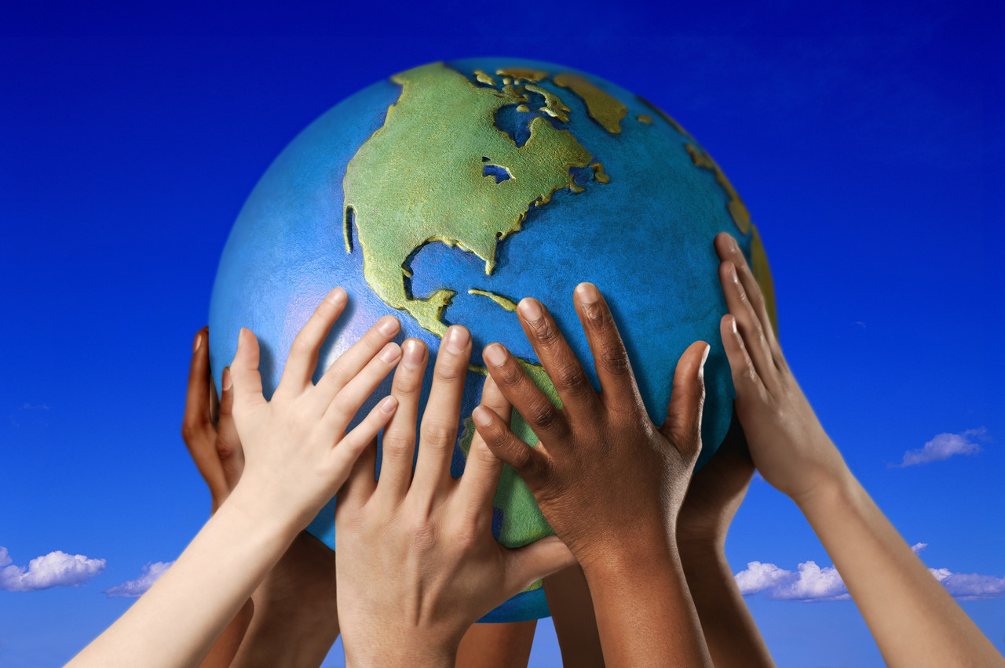
Світ — чудове місце, гідне того, щоб за нього боротися
YES Man
ТАК Людині
США
Е. Хемінгуей

Slide 2
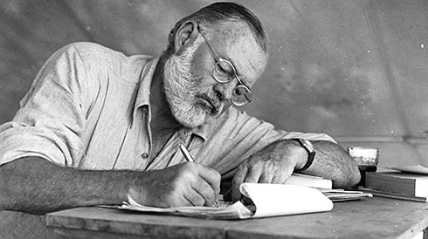
відомий американський письменник, журналіст, лауреат Нобелівської премії
Ернест Хемінгуей
1899-1961

Slide 3
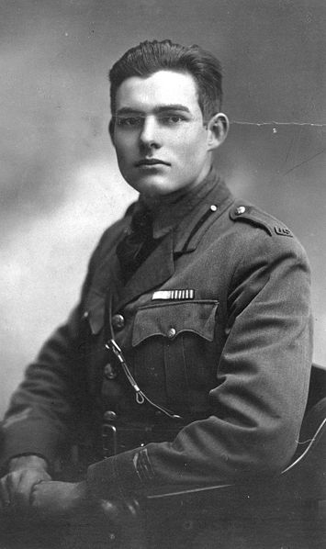
Вірний
Чесний
Сміливий
Безстрашний
Життєрадісний
Проникливий
—
Щирий
Милосердний
Відчайдушний
Дружелюбний
Оптиміст
Ніжний
Веселий
Герой

Slide 4
Гра «Викресли зайве»
І група | ІІ група
Твори Е. Хемінгуея: | Країни, в яких побував Хемінгуей:
«Старий і море» «Майстер і Маргарита» «Фієста» «Чума» «Прощавай, зброє» «Перевтілення» «По кому подзвін» | США Іспанія Росія Україна Італія Куба Франція Англія Польща Фінляндія Країни Африки

Slide 5
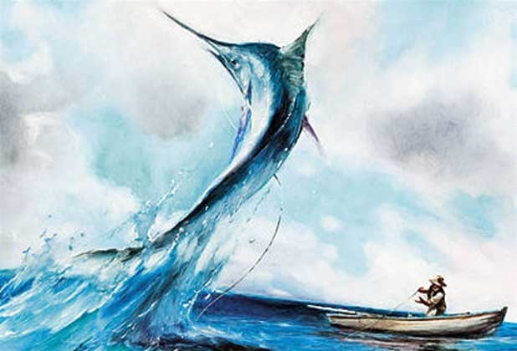
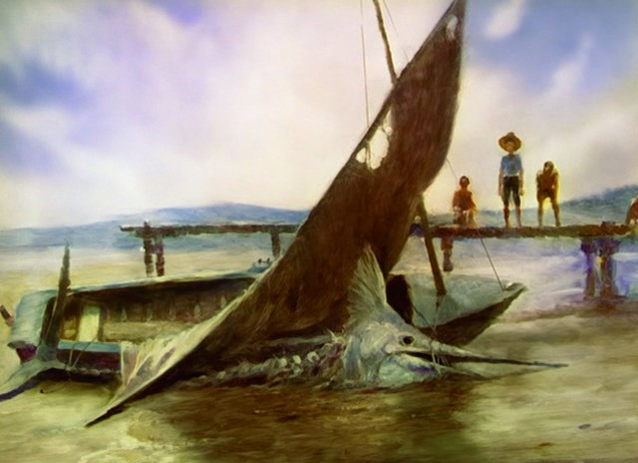
Історія створення повісті “ Старий і море”
В основу оповіді покладено реальний випадок із життя кубинця, який близько 80 днів рибалив біля берегів Гавани. Йому пощастило піймати гігантську рибину, але так і не вдалося доставити її до берега. Здобич розшматували акули. Цю історію Хемінгуей наситив новими деталями, збагатив глибоким життєвим і філософським змістом.
Повість була надрукована 1952р. на сторінках журналу “Life”. Тираж у 5,5 млн був розпроданий за 48 годин

Slide 6
Сюжет повісті «Старий і море»
І група |  | ІІ група
Називає основні події твору: |  | Називає відповідне смислове значення подій твору в реальному житті
1. Старий 84 дні підряд не може зловити рибу | – | 1. Принизливе становище людини-невдахи
2. Старий у морі прагне спіймати рибу | – | 2. Пошук людиною удачі
3. Старий зловив рибу і три дні намагається її втримати | – | 3. Перемогу важко здобути, а ще важче її втримати
4. Старий повертається додому як переможець чи переможений? | – | 4. Філософія здобутків і втрат людини. Повернення статусу успішної людини

Slide 7
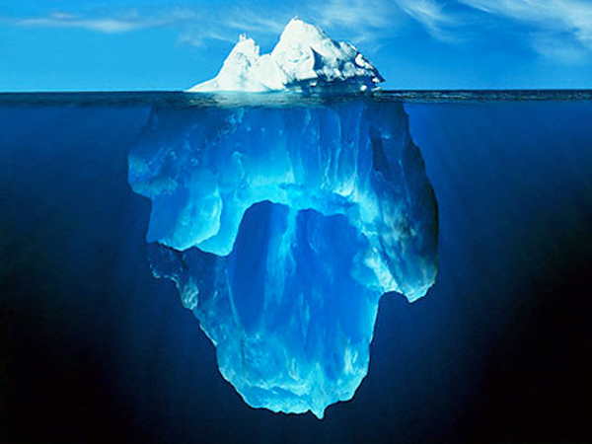
“Велич руху айсберга в тому, що він лише на одну восьму здіймається над водою”
Е. Хемінгуей
1/8
Сюжет – поєдинок Сантьяго з рибиною
Підтекст
— Притча
— Символи
— Образи
— Філософія
— Проблематика
— Лейтмотив
— Пафос

Slide 8
Аналізувати зміст нижньої частини «айсберга» (підтекст): визначити проблеми твору, символи і їх значення, характеризувати героїв повісті. Індивідуальне завдання: пояснити філософський зміст і притчевий характер повісті «Старий і море».
Домашнє завдання

Slide 9
Не будь байдужим
Ти — це частинка світу
Будь оптимістом
Месседж від
Хемінгуея
Ні війні!
Люби природу
Кодекс честі — вічний
Умій постояти за себе
Людину не можна вбити

Slide 10
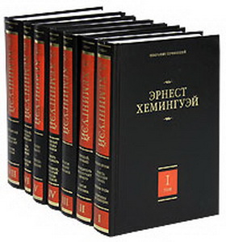
Кодекс честі
хочеш знати —
Твори Хемінгуея
слід читати

Slide 11
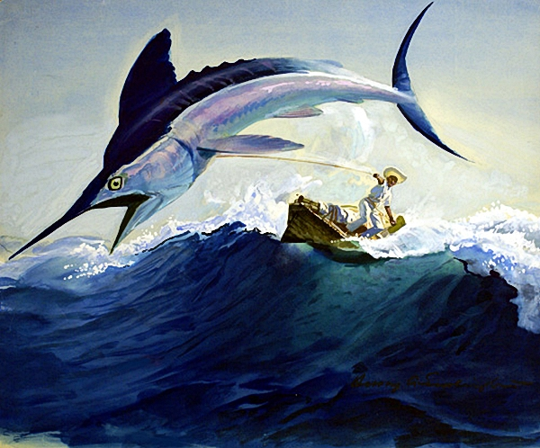
Хвилі зневіри, труднощів можуть тебе здолати
ТИ
вирушаєш у море Життя
Ернест Хемінгуей тобі допоможе своєю повістю «Старий і море»
Читай і станеш сильним!

Slide 12
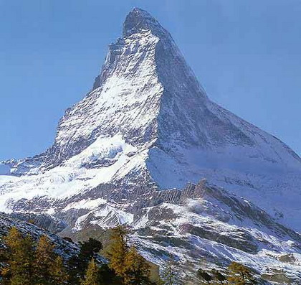
ЛЮДИНА
Гармонія
Гуманізм
Гідність
Мудрість
Стійкість
Оптимізм
Сила волі
Мужність
Честь
Витривалість
Твори Хемінгуея допоможуть тобі зійти на найвищу вершину — ЛЮДИНА

